Slide 1
Презентация на тему: «Возможности и характеристика программы BPWin»

Slide 2
BPwin – мощный инструмент моделирования, который используется для анализа, документирования и реорганизации сложных бизнес-процессов. Модель, созданная средствами BPwin, позволяет четко документировать различные аспекты деятельности – действия, которые необходимо предпринять, способы их осуществления, требующиеся для этого ресурсы и др. Таким образом, формируется целостная картина деятельности предприятия – от моделей организации работы в маленьких отделах до сложных иерархических структур. Модели бизнес-процессов в масштабах всего предприятия могут оказаться очень сложными. BPwin предоставляет средства для изучения операций и управления операциями на различных уровнях детализации.

Slide 3
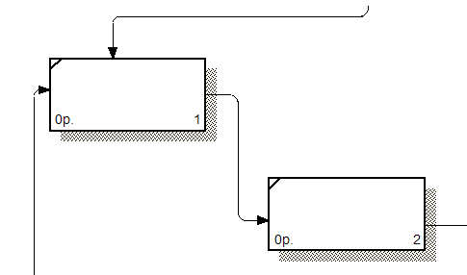
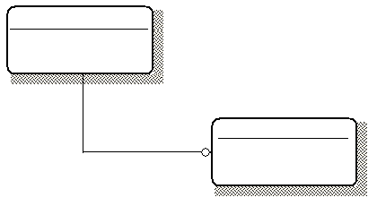
Схема взаимосвязи продуктов компании Computer Associates:
AllFusion Process
Modeler:
IDEF0, IDEF3, DFD
AllFusion Component
Modeler:
UML
AllFusion Model Manager
AllFusion ERwin
Data Modeler:
IDEF1x, IE, DIM
PowerBuilder Visual Basic Delphi
PowerBuilder:
C++
Java…
DBMS

Slide 4
Техники описания бизнес-моделей
Последовательность изучения техник:
Введение в IDEF
Определение IDEF0
Определение IDEF3
Определение DFD

Slide 5
Программа ICAM
US Air Force’s Integrated Computer Aided Manufacturing (ICAM) Program
Цели- увеличить производительность посредством внедрения компьютерных технологий
Реализация- текстовое описание недостаточно для документирования процессов.

Slide 6
ICAM DEFinition - IDEF
В результате реализации программы ICAM создана система описания (DEFinition) различных графических языков
Этими языками являются (ICAM DEFinitions – IDEF) :
IDEF0-метод функционального моделирования (для документирования функций системы))
IDEF1x (IDEF1)-метод моделирования данных (для документирования информационных требований)
IDEF3- метод описания процессов (для документирования последовательности и логики процессов)

Slide 7
Спецификации IDEF
Созданы и опубликованы IEEE (Institute of Electrical and Electronics Engineers)
Детализируют структуру и методы: структуризации информации, документирования, создания моделей и контроля изменений
http:// www.idef.com

Slide 8
Статус стандарта IDEF
Техника IDEF существует как федеральный стандарт США с 1993 г. ( Federal Information Processing Standarts FIPS)
Используются как стандарт в :
NATO (North Atlantic Treaty Organization)
IMF (International Monetary Fund)
Других организациях

Slide 9
Будущее стандарта IDEF
International Organization of Standarts (ISO) рассматривает IDEF как кандидата на международный стандарт
Примечание: IDEF в Вашей организации означает, что Вы поддерживаете стандарт, который:
Признан многими странами
Не принадлежит частной организации
Опробован в течение многих лет
Широко используется в промышленности

Slide 10
Зачем нужна модель описания процессов?
Для документирования процессов бизнеса так, как они реализуются сегодня (as is)
Для возможности идентификации и исправления:
Процессов, которые не обеспечены ресурсами
Чрезмерно сложных процессов
Слишком дорогих процессов
Избыточных процессов
Для документирования процессов бизнеса так, как они должны реализоваться в будущем ( as to be)

Slide 11
Моделирование процессов
Основа для качественного контроля и оценки работ:
Спросите, является ли каждая работа…..
Эффективной- действительно ли Вы ожидаете от этой работы то, что имеете?
Продуктивной- делает ли она все теми способами, которые были предусмотрены?

Slide 12
IDEF0: История развития
Э
Ф
Ф
Е
К
Т
И
В
Н
О
С
Т
Ь
IDEF Users Group
& National Institutes of
Standarts and Technology (NIST)
Публикуются стандарты для IDEF0 и IDEF1x
Дэвид Марка,
Клемент МакГоуэн
U.S. Air Force ICAM
Program
(о ней говорилось ранее)
Structured
Analysis &
Design
Technique
SADT
1960
1970
1980
1990
2000
годы

Slide 13
Определение IDEF0
Метод моделирования, который поддерживает графическое описание бизнес-функций как набор взаимодействующих работ, а также информацию и ресурсы, необходимые для каждой работы
Основные компоненты модели IDEF0:
Работы (Activities)
Стрелки (Arrows)

Slide 14
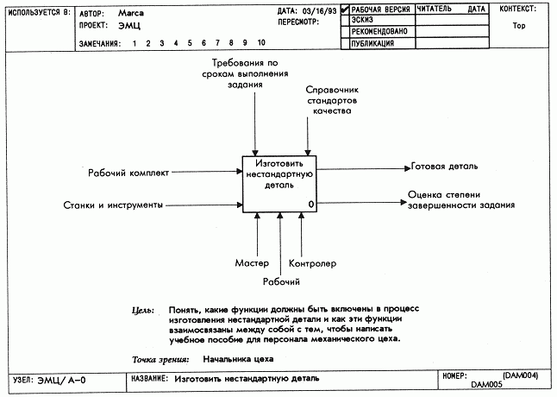
Пример IDEF0

Slide 15
Преимущества IDEF0
Эффективный путь для понимания:
Что вызывает работа
На что она ссылается
Из чего состоит
Что потребляет работа в течение нормального цикла
Что производит работа

Slide 16
Определение IDEF3
Метод моделирования, который поддерживает графическое описание того, как и в каком порядке работы производятся
Основные компоненты модели IDEF3:
Работа (Units of Work, UOWs)
Связь (Links)
Перекресток (Junctions)
Объект ссылки (Referents)

Slide 17
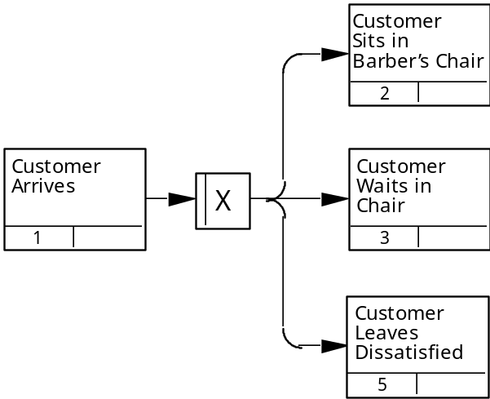
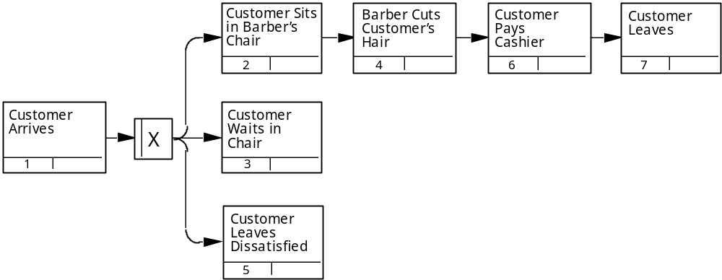
Пример модели IDEF3
После
пересмотра

Slide 18
Определение DFD
Специальная форма описания потоков, которая описывает функциональность системы, оставляя без внимания структуру системы.
Основные компоненты модели DFD:
Процессы (Processes)
Потоки данных (Data Flows)
Агенты или внешние ссылки (Agents)
Хранилища данных ( Data Sources)

Slide 19
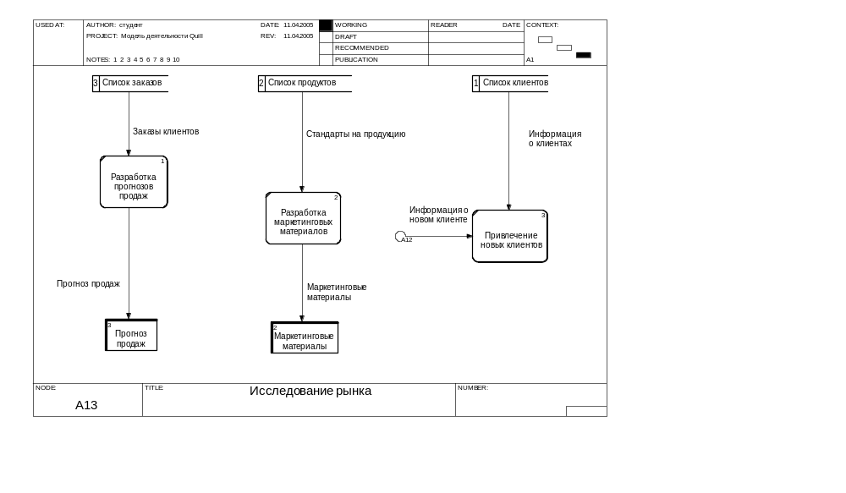
Пример DFD модели

Slide 20
Обзор техник моделирования
IDEF0
Демонстрирует верхний уровень функционального взаимодействия
Оперирует понятием «работа»
Что каждая работа потребляет
Что каждая работа производит
Чем управляется процесс
Определяет цель, точку зрения и границы
Определяет использование данных

Slide 21
Обзор техник моделирования
IDEF3
Определяет функциональность системы на нижнем уровне (поддерживает описание процедуры «шаг за шагом»)
Могут быть отображены как последовательность работ, так и потоки объектов
Data Flow Diagrams (DFD)
Похожи на IDEF0, но используют другую нотацию
Обычно ограничены требованиями информационной технологии

Slide 22
Роль AllFusion Process Modeler
Гибкий инструмент, поддерживающий нотации моделирования IDEF:
Среда, в которой можно описать существующие, будущие и альтернативные бизнес-функции
Поддержка интеграции работ с данными
Основа для стоимостного анализа и имитационного моделирования
Поддержка IDEF0,IDEF3
Data Flow Diagrams (DFD) может быть использована самостоятельно или в сочетании с IDEF моделями
Построение SwimLane диаграмм
Построение организационных диаграмм

Slide 23
Методология: выбор подходящей
Дерево модели
Содержит все работы
Дает полную картину
Смешанные модели:
Один метод может не дать полное представление
Поддержка коммуникаций на всех уровнях
Наглядность на каждом уровне

